Slide 1
Лекція 5.
Контрпропаганда
Основні риси та особливості застосування контрпропаганди, її відмінності від пропаганди.
Функції контрпропаганди.
Типи контрпропаганди.
Методи та основні прийоми контрпропаганди.

Slide 2
1. Основні риси та особливості застосування контрпропаганди, її відмінності від пропаганди.
Контрпропаганда – це спеціально організовані інформаційні кампанії, спрямовані на нейтралізацію або спростування пропагандистських тверджень або маніпуляцій, що використовуються ворогами чи опонентами для впливу на громадську думку.
Контрпропаганда використовується для захисту від шкідливих інформаційних впливів та відновлення істинної картини подій.
Особливості контрпропаганди:
• Оборонний характер
• Спрямованість на правду
• Орієнтація на аналіз і спростування
• Складність виявлення

Slide 3
Відмінності від пропаганди:
мета: Пропаганда спрямована на переконання та маніпуляцію, в той час як контрпропаганда націлена на спростування або нейтралізацію дезінформації.
методи: Пропаганда може використовувати перебільшення, викривлення фактів, емоційний вплив, а контрпропаганда, зазвичай, ґрунтується на фактах, логічних доведеннях і аналітичному підході.
аудиторія: Пропаганда часто орієнтована на мобілізацію широкої аудиторії, в той час як контрпропаганда може спрямовуватися на певні групи, схильні до сприйняття дезінформації.

Slide 4
Цільова аудиторія контрпропаганди
• Скептики.
• Люди, які переконалися в хибності ворожої системи та її пропаганди.
• Люди, які проводять більшу частину свого життя поза громадськими обмеженнями (фермери, далекобійники).
• Люди, які у повсякденному житті часто стикаються з явищами, що суперечать пропаганді.

Slide 5
2. Функції контрпропаганди
Захист інформаційного простору: контрпропаганда запобігає поширенню шкідливих чи маніпулятивних інформаційних потоків, що можуть завдати шкоди національній безпеці.
Інформування та просвітництво: сприяє поширенню об'єктивної та правдивої інформації для контрбалансу дезінформації.
Спростування міфів: допомагає розвінчувати брехливі або неправдиві уявлення, які були створені або поширюються ворожими силами.
Вплив на громадську думку: контрпропаганда має на меті змінити думки та позиції людей, які піддалися впливу ворожої пропаганди.
Підтримка морального духу: в умовах війни чи інформаційних конфліктів контрпропаганда може підтримувати моральний дух населення, даючи правдиву картину ситуації.

Slide 6
3. Типи контрпропаганди
Технічна контрпропаганда: спрямована на використання інформаційних технологій для аналізу та спростування фальшивих новин, проведення цифрових кампаній.
Медійна контрпропаганда: базується на використанні ЗМІ, соціальних мереж, телебачення та інших каналів комунікації для поширення альтернативної, правдивої інформації.
Психологічна контрпропаганда: спрямована на зміну настроїв та переконань певних груп населення через зважений психологічний вплив.
Міжнародна контрпропаганда: орієнтована на захист національних інтересів на міжнародній арені, зокрема для боротьби з пропагандою ворогів на міжнародному рівні.

Slide 7
4. Методи та основні прийоми контрпропаганди
Методи
Спростування фактів: надання точних, перевірених фактів для спростування неправдивих тверджень.
Інформаційне перехоплення: використання технологій для блокування або нейтралізації ворожих інформаційних ресурсів або маніпулятивних матеріалів.
Контрнаративи: створення альтернативних наративів, що пропонують правдиві історії або пояснення подій, які спростовують брехливі наративи.
Поширення правдивої інформації: активне використання ЗМІ та соціальних мереж для донесення істини.
Психологічний вплив: використання емоційних і психологічних технік для демонтажу довіри до ворожої пропаганди.
Роз'яснювальна робота: проведення просвітницьких кампаній для пояснення широкому загалу шкідливих наслідків дезінформації та пропаганди.
Інтеграція з іншими видами боротьби: контрпропаганда часто має підтримувати інші форми боротьби – наприклад, дипломатичні, економічні або військові ініціативи.

Slide 8
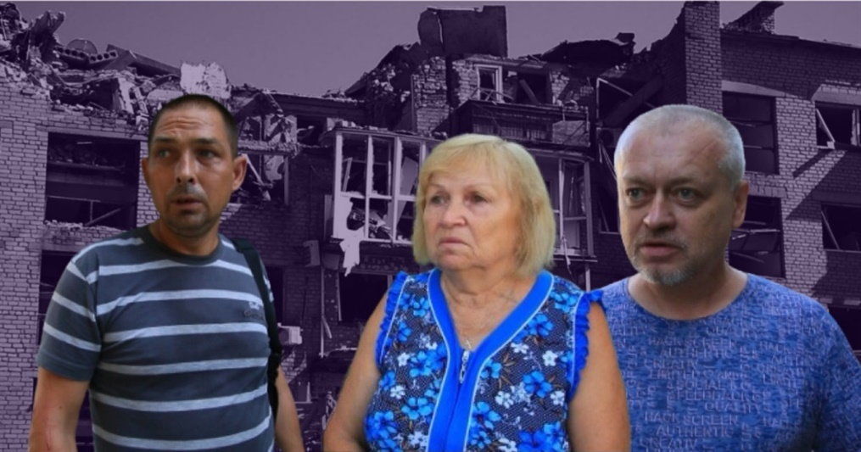
Елементами контрпропаганди, покликаними посилити психологічний вплив і нейтралізувати можливі контраргументи противника є подача інформації як свідчення очевидців (прийом специфічного навіювання). А спростовувати розповідь очевидців завжди важко.

Slide 9
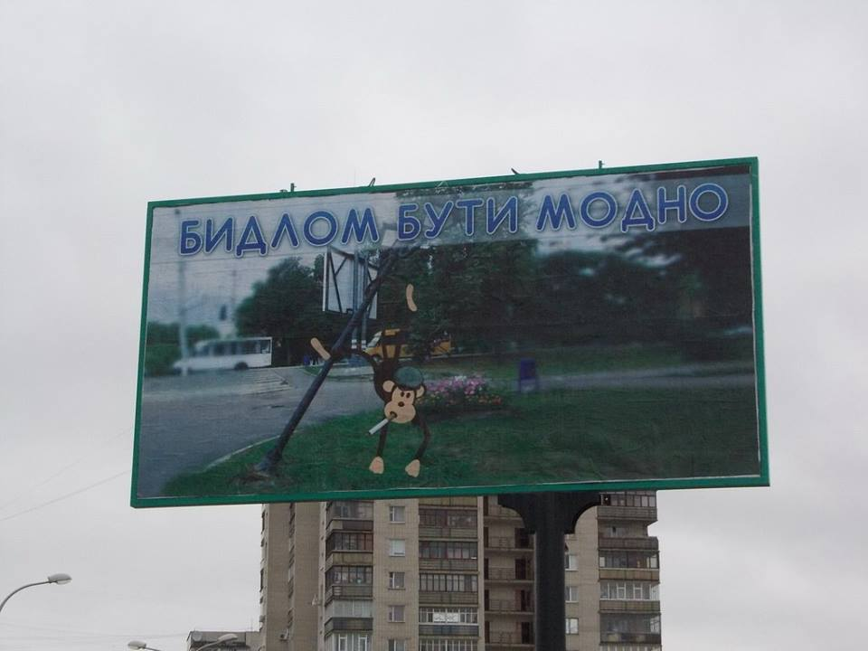
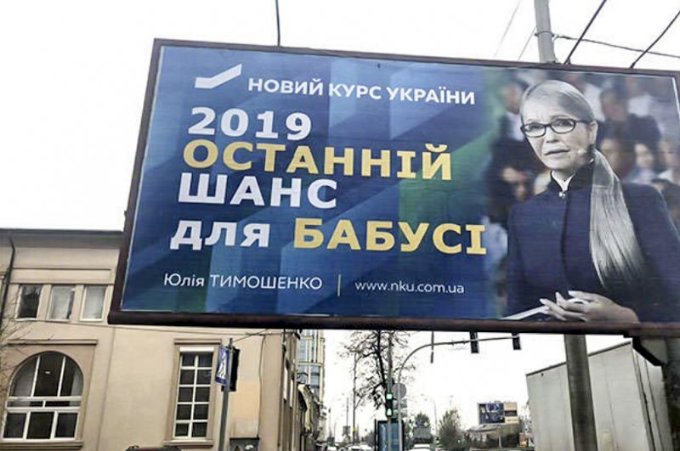
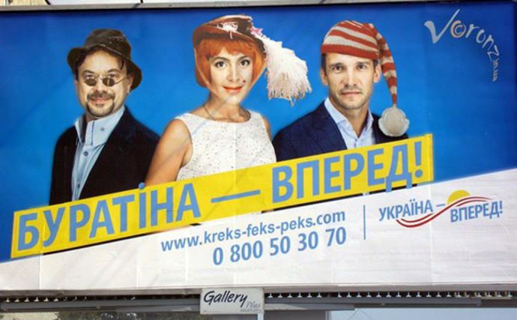
Умовно контрпропаганду можна поділити на наступальну та оборонну.
Наступальна контрпропаганда:
негативна реклама,
чорний PR,
використання чуток, анекдотів, епіграм, прізвиськ, прізвиськ, псевдонімів.

Slide 10
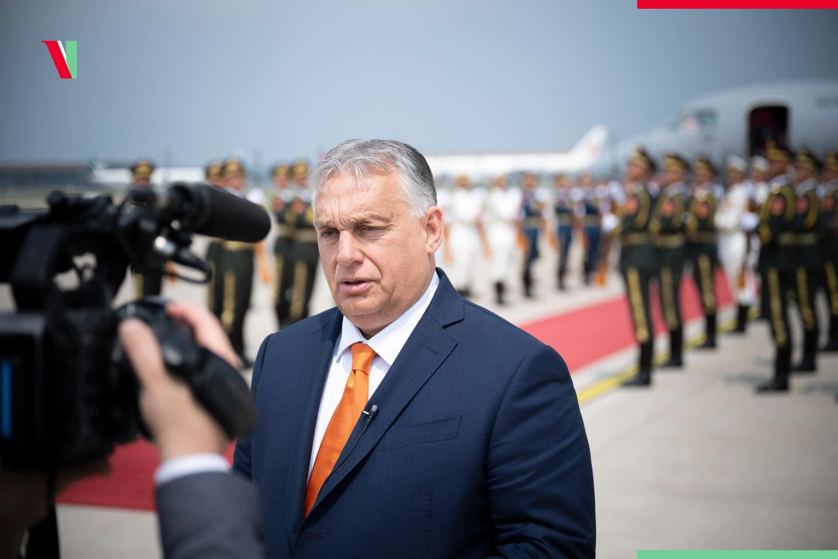
Основні прийоми наступальної контрпропаганди, що використовуються у психологічній війні та виборчих технологіях:
«Пастка». Полягає в заманюванні противника (опонента) на те інформаційне поле, де потім по ньому завдаватиметься удару. Ідучи слідом, противник не розуміє, що він потрапив на «заміноване поле».
«Перенесення несхвалення» — формує у виборців негативне ставлення до певного кандидата за допомогою демонстрації у ЗМІ тих груп осіб, які підтримують цього кандидата, але викликають у електорату такі почуття, як огида, страх, ворожість. Таким чином, несхвалення переноситься і на відповідного кандидата.

Slide 11
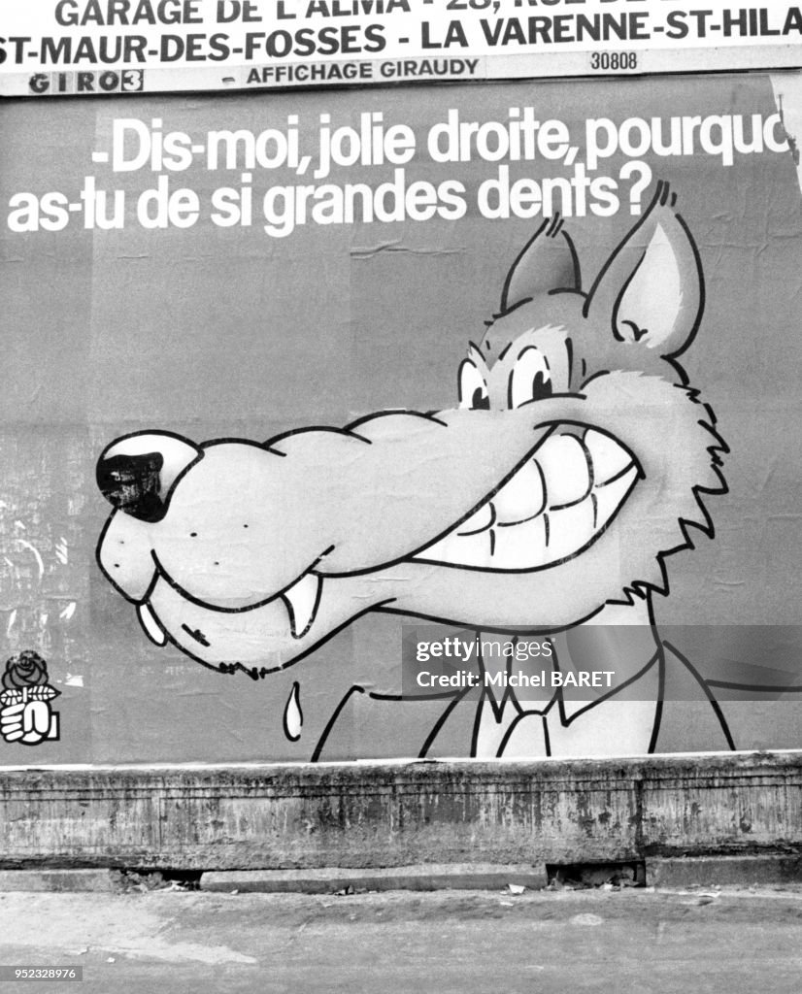
"Перенесення негативного образу" - проекція негативних якостей людини або будь-якого об'єкта, предмета або моральних цінностей на іншу людину або ідею з метою їх дискредитації.
Наприклад, під час виборчої кампанії 1986 р. у Франції соціалісти випустили плакат із зображенням вовка з довгими зубами та написом: «А чому, милі праві, у вас такі великі зуби?».

Slide 12
«Метод «юридичної безпеки» використовується під час проштовхування неперевіреної інформації. Щоб убезпечити себе від судових переслідувань, у разі при подачі інформації використовуються слова: з чуток, певне, за версією, за припущенням тощо. Інформація при використанні подібних слів набуває ймовірного характеру, і засудити автора за наклеп стає складно. Виборець додаткові слова, як правило, забуває і передбачувану подію сприймає чи запам'ятовує як реальну.
«Громадське несхвалення». Використовується для створення ілюзії несхвалення тих чи інших дій кандидата з боку громадської думки. Здійснюється підбором різних висловлювань груп впливу, представників різних верств населення, відповідних даних соціологічних опитувань тощо.

Slide 13
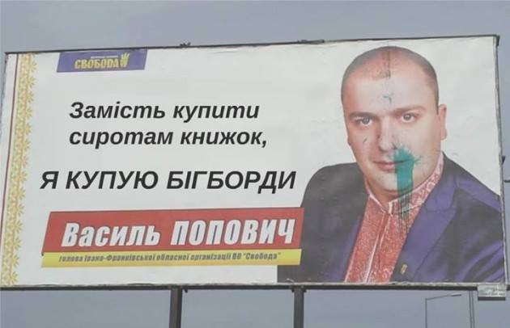
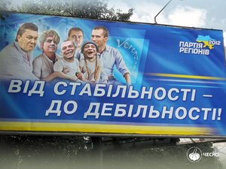
«Імітаційна дезінформація» полягає у внесенні змін до пропаганди супротивника, які надають їй іншого напрямку та змісту, знижують довіру до неї, створюють негативний образ. Як приклад можна навести випуск листівки з виборчою програмою та дизайном конкурентів, проте програма містить положення, неприйнятні для електорату.

Slide 14
«Лякаючі теми та повідомлення» є одними з найефективніших способів психологічного впливу на потенційних виборців. Мета — представити обрання того чи іншого кандидата як загрозу життю, безпеці та добробуту громадян тощо.
«Зміщення по семантичному полю» представляє стрибок із "за" в "проти".
«Контрастна пропаганда» — тенденційний підбір фактів, відомостей, образів, і натомість оцінка певних елементів іміджу набуває необхідного відтінку. Такі підбір здійснюється на макрорівні — рівні ідей і тем, що обговорюються в ЗМІ.
Використання чуток. Чутки є специфічним методом наступальної контрпропаганди. Основні особливості цього методу — анонімність та «не перетинання» його тем з темами ЗМІ. Використання чуток є дуже ефективним методом психологічного впливу на аудиторію/виборців і може суттєво посилити ті чи інші латентні стереотипи та подання електорату.

Slide 15
Оборонна контрпропаганда є класичною контрпропагандою, її головне завдання - протидія підривної пропаганди супротивника.
Основні прийоми:
"Пряме спростування". Метод полягає у прямому спростуванні різних пунктів пропаганди суперника. Без додаткових заходів рідко буває ефективним. Насамперед, це пов'язано з психологічними особливостями сприйняття людини: зруйнувати стереотип, що створився, набагато складніше, ніж створити новий.
"Ігнорування". Метод полягає у навмисному ігноруванні тих чи інших тем пропаганди супротивника. Базується на тому припущенні, що негативна тема, що залишається «на слуху», завдає більшої шкоди порівняно з темою, яка з'явилася на короткий проміжок часу. Метод буває досить ефективний, особливо у разі незначності теми пропаганди супротивника чи нестачі його ресурсів.

Slide 16
«Пропаганда, що відволікає» полягає в відволіканні і перенесенні уваги цільової аудиторії з основних тем пропаганди противника на інші теми. Вони можуть бути пов'язані з виборчою кампанією, що протистоїть суперникам, а також можуть бути і довільними темами, які становлять інтерес для громадської думки. Метод має досить високу ефективність.
«Зменшення значущості теми» — перенесення акцентів на елементи будь-якої теми, які мають «меншу негативність», коротке торкання і «незгадування» цієї теми тощо. Як правило, використовується в поєднанні з методом «Пропаганда, що відволікає».

Slide 17
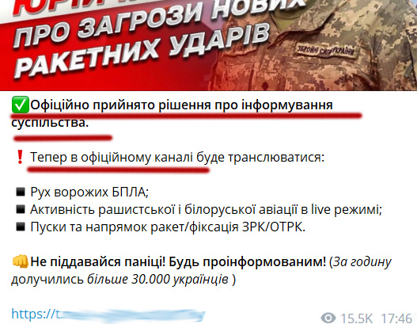
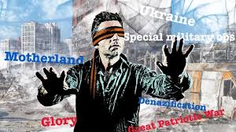
«Превентивна пропаганда» полягає у превентивному використанні пропагандистської теми, яка може бути використана пропагандою супротивника — із зміненими та пом'якшеними компонентами або елементами для зменшення довіри до теми.

Slide 18
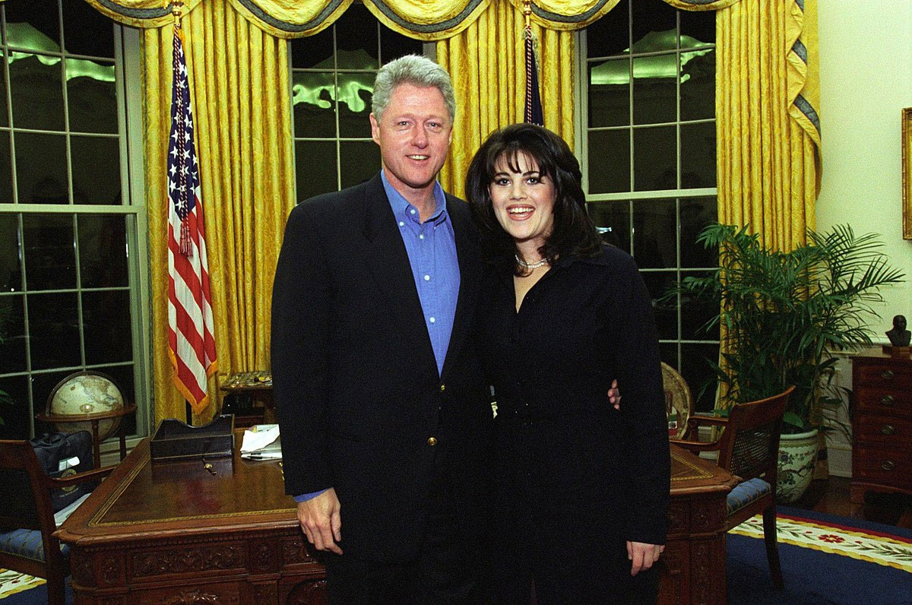
Використання контрчуток. У силу специфічних особливостей чуток як протидія їм одним із найефективніших методів є використання відповідних контрчуток.
Використання евфемізмів – метод «приклеювання ярликів» навпаки. Полягає у заміні емоційно забарвлених слів менш емоційними чи менш зрозумілими словами. Наприклад, замість журналістського заголовку «крадіжка державних грошей» використовується вираз «не цільове використання бюджетних коштів».
«Зміна пріоритетності повідомлень».

Slide 19
«Посилена видача інформації, яка не відповідає істині». Приклад: щоб завадити веденню прес-конференції, оголошується, що на ній обговорюватимуться питання антисемітизму. В результаті всі питання супернику будуть лише на цю тему.
«Порушення процесів видачі інформації». Приклад: журналісти отримують неправильну інформацію про час відвідин суперником тих чи інших заходів.

Slide 20
Висновки:
1. Контрпропаганда та пропаганда можуть виступати як два самостійні засоби та як єдиний засіб системи політичної комунікації;
2. В останньому випадку контрпропаганда є складовим елементом пропаганди, що захищає пропаганду від можливих контраргументів противника (опонента) і тим самим посилює її психологічний вплив на масову свідомість;
3. Умовно контрпропаганду можна поділити на наступальну та оборонну;
4. До наступальної контрпропаганди належать: негативна реклама, чорний PR, використання чуток, анекдотів, епіграм, прізвиськ, прізвиськ, псевдонімів.
5. Основна мета наступальної контрпропаганди - завдання ударів по противнику на його власній території;
6 Оборонна контрпропаганда є класичною контрпропагандою. Її головне завдання – протидія підривній пропаганді супротивника.

Slide 21
Треба зазначити, що українська влада також займається контрпропагандистською діяльністю. По-перше, це Stop Fаke – волонтерський інтернет-проект, створений у березні 2014 р. для викриття неправдивої інформації про Україну та інші держави. Зараз його YouTube-канал має 28 тис. підписників.

Slide 22
В Україні відповідно до Указу Президента № 106/2021 від 19 березня 2021 р. створено Центр протидії дезінформації при Раді національної безпеки і оборони.
Головною метою Центру є протидія поточним і прогнозованим загрозам національній безпеці та національним інтересам України в інформаційній сфері, забезпечення інформаційної безпеки України, ефективна протидія пропаганді, деструктивним дезінформаційним впливам та кампаніям, недопущення маніпулювання громадською думкою.

